Slide 1
Порядок фиксации фактов утраты НС и ПВ при осуществлении медицинской деятельности
Главная медицинская сестра МПК РЕАВИЗ М.Н.Шестухина

Slide 2
УТРАТА НАРКОТИЧЕСКОГО СРЕДСТВА И (ИЛИ)ПСИХОТРОПНОГО ВЕЩЕСТВА
Медицинская сестра при проведении процедуры случайно уронила ампулу с раствором морфина 1%–1,0, включенного в список I и таблицу I списка IV Перечня, которая в итоге разбилась

Slide 3
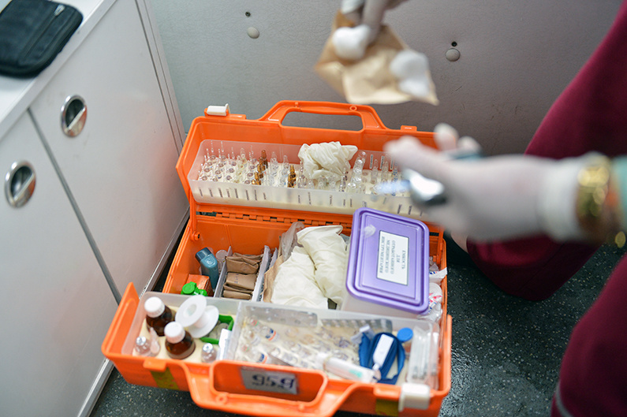
УТРАТА НАРКОТИЧЕСКОГО СРЕДСТВА И (ИЛИ)ПСИХОТРОПНОГО ВЕЩЕСТВА
У пациента с судорожным синдромом во время которого он выбил ампулу из рук медицинского работника.
В результате ампула упала на пол и закатилась в труднодоступное место.

Slide 4
СТАТИСТИКА
За период с 2016 года по июнь 2019 года:
возбуждено 79 уголовных дел по статье 228.2 УК, из них:
29 в отношении медицинских работников, из которых:
5 были прекращены на стадии расследования
15 направлены в суд

Slide 5
Федеральный закон №259-ФЗ от 1 июля 2021 года о внесении изменений в статью 228-2 УК РФ. дополнив ее примечанием следующего содержания:
"Действие настоящей статьи не распространяется на нарушение правил оборота наркотических средств и психотропных веществ, совершенное по неосторожности при осуществлении медицинской деятельности и повлекшее их утрату, если такая утрата не причинила вреда охраняемым уголовным законом интересам. Факт утраты фиксируется комиссией в порядке, установленном федеральным органом исполнительной власти в сфере здравоохранения по согласованию с федеральным органом исполнительной власти в сфере внутренних дел."

Slide 6
Приказ Минздрава России от 22.10.2021 N1005н
«Об утверждении Порядка фиксации комиссией фактов утраты наркотических средств и (или) психотропных веществ, совершенной при осуществлении медицинской деятельности»

Slide 7
КАК ФИКСИРОВАТЬ УТРАТУ НС И ПВ
ПРИКАЗ РУКОВОДИТЕЛЯ О СОЗДАНИИ ПОСТОЯННО ДЕЙСТВУЮЩЕЙ КОМИССИИ ДЛЯ ЦЕЛЕЙ ФИКСАЦИИ ФАКТОВ УТРАТЫ НАРКОТИЧЕСКИХ СРЕДСТВ И (ИЛИ) ПСИХОТРОПНЫХ ВЕЩЕСТВ, СОВЕРШЕННОЙ МЕДИЦИНСКИМИ РАБОТНИКОМИ ПРИ ОСУЩЕСТВЛЕНИИ МЕДИЦИНСКОЙ ДЕЯТЕЛЬНОСТИ:
СОСТАВ КОМИССИИ (не менее трех человек, включая председателя комиссии).

Slide 8
ПОЛОЖЕНИЕ О КОМИССИИ

Slide 9
СООБЩЕНИЕ ОБ УТРАТЕ
МЕДИЦИНСКИЙ РАБОТНИК, КОТОРЫЙ УТРАТИЛ ПРЕПАРАТ:
В ТЕЧЕНИИ 12 ЧАСОВ С МОМЕНТА ОБНАРУЖЕНИЯ УТРАТЫ ИЛИ МОМЕНТА СОБЫТИЯ, ПОВЛЕКШЕГО УТРАТУ НАРКОТИЧЕСКОГО СРЕДСТВА И (ИЛИ) ПСИХОТРОПНОГО ВЕЩЕСТВА НАПРАВЛЯЕТ ЗАЯВЛЕНИЕ ОБ УТРАТЕ НС ИЛИ ПВ С УКАЗАНИЕМ:
- НАИМЕНОВАНИЯ НАРКОТЧЕСКОГО ВЕЩЕСТВА ИЛИ ПСИХОТРОПНОГО ВЕЩЕСТВА,
- ВИДА, ЛЕКАРСТВЕННОЙ ФОРМЫ,
- ДОЗИРОВКИ,
- ЕДИНИЦЫ ИЗМЕРЕНИЯ,
- СЕРИИ,
- КОЛИЧЕСТВА,
- ОПИСАНИЕМ ОБСТОЯТЕЛЬСТВ, ПРИЧИН И УСЛОВИЙ, ПОВЛЕКШИХ УТРАТУ.
ОТДЕЛЬНОЕ ЗАЯВЛЕНИЕ ПО КАЖДОМУ УТРАЧЕННОМУ НАРКОТИЧЕСКОМУ СРЕДСТВУ И ПСИХОТРОПНОМУ ВЕЩЕСТВУ

Slide 10
КОМИССИЯ
ФИКСИРУЕТ ФАКТ ПОСТУПЛЕНИЯ ЗАЯВЛЕНИЯ МЕДИЦИНСКОГО РАБОТНИКА ОБ УТРАТЕ НС ИЛИ ПВ В ЖУРНАЛЕ
РАССМАТРИВАЕТ В ТЕЧЕНИИ ОДНОГО РАБОЧЕГО ДНЯ СО ДНЯ ФИКСАЦИИ:
- ЗАЯВЛЕНИЕ
- ОСМАТРИВАЕТ МЕСТО, В КОТОРОМ ПРОИЗОШЛА УТРАТА НС И (ИЛИ) ПВ
- ОФОРМЛЯЕТ АКТ

Slide 11
АКТ ФИКСАЦИИ ФАКТА УТРАТЫ НАРКОТИЧЕСКОГО СРЕДСТВА ИЛИ ПСИХОТРОПНОГО ВЕЩЕСТВА
наименование наркотического средства или психотропного вещества;
обстоятельства, причины и условия;
положения нормативных правовых актов, нарушение которых медицинским работником привело к утрате наркотического средства или психотропного вещества (при наличии такого нарушения);
вывод о том, что утрата наркотического средства или психотропного вещества произошла при исполнении медицинским работником своих обязанностей, связанных с оборотом наркотических средств и (или) психотропных веществ, а также сведения о наименовании и реквизитах документа, в соответствии с которым на медицинского работника были возложены данные обязанности;
сведения о наличии либо отсутствии признаков, указывающих на умышленный характер действия (бездействия) медицинского работника.

Slide 12
Передача сведений
Акт в течении двух рабочих дней со дня оформления направляется в территориальный орган Федеральной службы по надзору в сфере здравоохранения для учета при проведении контрольных (надзорных) мероприятий
Акт в течение 12 часов, с момента подписания, если комиссия зафиксировала, что НС или ПВ может попасть в незаконный гражданский оборот передают в территориальный орган МВД РФ

Slide 13
Ответственность за нарушение правил оборота наркотических средств и психотропных веществ, а также их прекурсоров
Дисциплинарная ,
Административная,
Уголовная, в установленном законодательством порядке.

Slide 14
медицинские работники смогут избежать уголовной ответственности за утерю по неосторожности наркотических средств или психотропных веществ
НО!!! ответственность не наступит только в том случае, если «утрата не причинила вреда охраняемым уголовным законом интересам», а факт утраты будет зафиксирован специальной комиссией в порядке, установленном Минздравом РФ совместно с МВД.

Slide 15
Спасибо за внимание!

